Slide 1
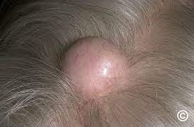
ΤΡΙΚΚΑΣ ΚΩΝΣΤΑΝΤΙΝΟΣ ΠΑΣΠΑΛΑΚΗ ΕΛΕΝΗ 2022-2023
ΤΡΙΧΕΙΛΗΜΜΑΤΙΚΗ ΚΥΣΤΗ
Διαδραστική Ομάδα Μελέτης
Ιστοπαθολογίας Ογκιδίων Δέρματος

Slide 2
Ορισμός: Η τριχειλημματική κύστη είναι μία κεράτινη κύστη που προέρχεται από το εξωτερικό έλυτρο της ρίζας της τρίχας, συνήθως στο τριχωτό της κεφαλής.
Βασικά χαρακτηριστικά:
90% των περιπτώσεων στο δέρμα του κρανίου
Είναι μια αφοριζόμενη απλή κύστη με στιβαδοποιούμενο ακανθώδες επιθήλιο ως επένδυση, το οποίο όμως δεν έχει κοκκιώδη κυτταρική στιβάδα, και περιέχει πυκνή ηωσινόφιλη κερατίνη.
Πολλαπλασιαζόμενη τριχειλημματική κύστη και άλλα νεοπλάσματα μπορούν να προκύψουν από μία καλοήθη τριχειλημματική κύστη.
Κλινικά χαρακτηριστικά:
Όταν υπάρχει ως πολλαπλές βλάβες, η αυτοσωμική κυρίαρχη κληρονομικότητα είναι κοινή.
Ασυμπτωματικοί, σταθεροί, κινητοί, δερματικοί ή υποδόριοι όζοι με διάμετρο 0,5 έως 5 cm.
Η οξεία φλεγμονή είναι συνήθως μη βακτηριακή, μπορεί να σχετίζεται με ρήξη της κύστης.
Ασβεστοποίηση στο 25%, ανεξάρτητα από την ηλικία του ασθενούς ή το μέγεθος της κύστης.

Slide 3
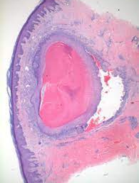
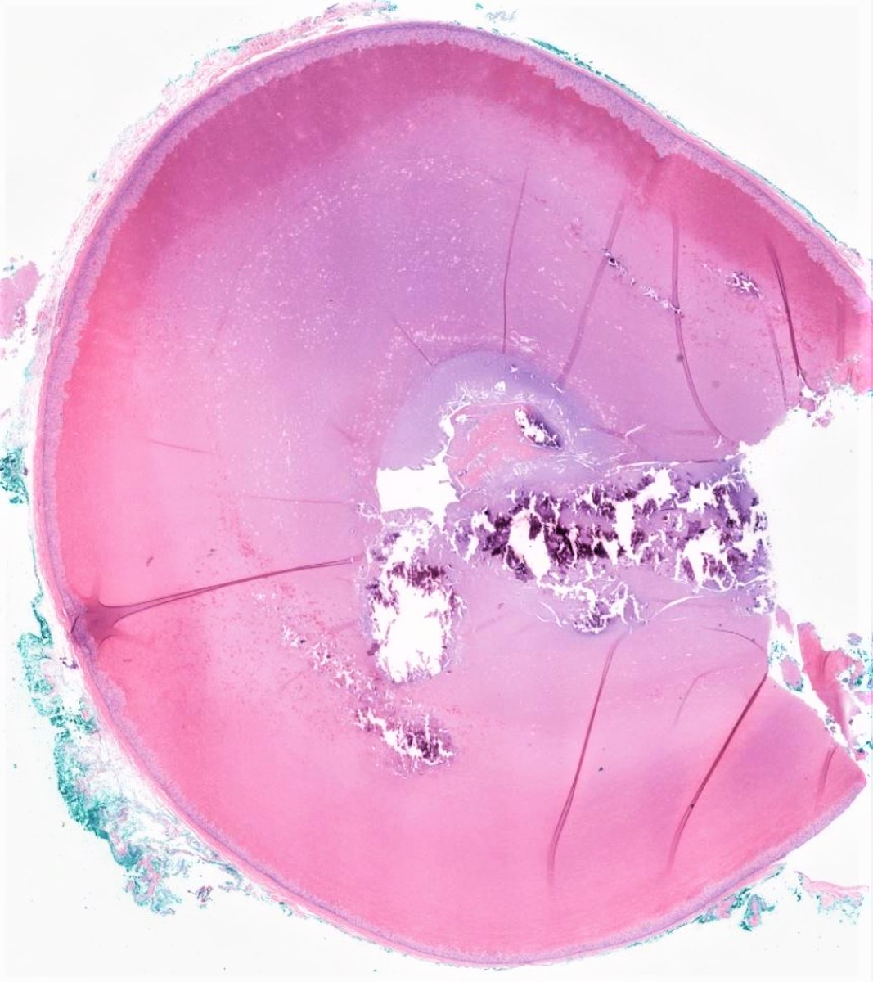
Μικροσκοπική (ιστολογική) περιγραφή
Καλά αφοριζόμενη κύστη που βρίσκεται υποδόρια ή στο χόριο επενδυόμενη από στιβαδοποιούμενο ακανθώδες επιθήλιο που διαθέτει μία πασσαλοειδώς διατασσόμενη εξωτερική στιβάδα και περιέχει πυκνή πεταλιώδη ηωσινόφιλη κερατίνη.
Απουσιάζει η κοκκιώδης στιβάδα στην επιθηλιακή επένδυση της κύστης.
Αποτιτάνωση μέχρι και στο 25%.
Κοκκιωματώδης αντίδραση, σε περίπτωση ρήξης.
Σμηγματογόνοι ή αποκρινείς αδένες μπορεί να παρατηρηθούν.

Slide 4
Διαφορική Διάγνωση
Επιδερμοειδής κύστη (EIC): Παρατηρείται συχνότερα στο πρόσωπο και στον τράχηλο. Τα τοιχώματα της κύστης είναι εύθραυστα. Ιστολογικά, παρατηρείται κοκκιώδης κυτταρική στιβάδα στην επιθηλιακή επένδυση.
Πολλαπλασιαζόμενη τριχειλημματική κύστη: Μπορεί να φτάσει σε μέγεθος τα 25 cm, μπορεί να προκαλέσει νέκρωση λόγω πίεσης στους υποκείμενους ιστούς, εξέλκωση και δύσοσμες εκκρίσεις.
Υδροκύστωμα: Αποτελείται από δύο ή περισσότερες στιβάδες κυβοειδούς επιθηλίου με ένα εξωτερικό στρώμα μυοεπιθηλιακών κυττάρων.

Slide 5
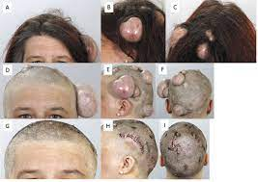
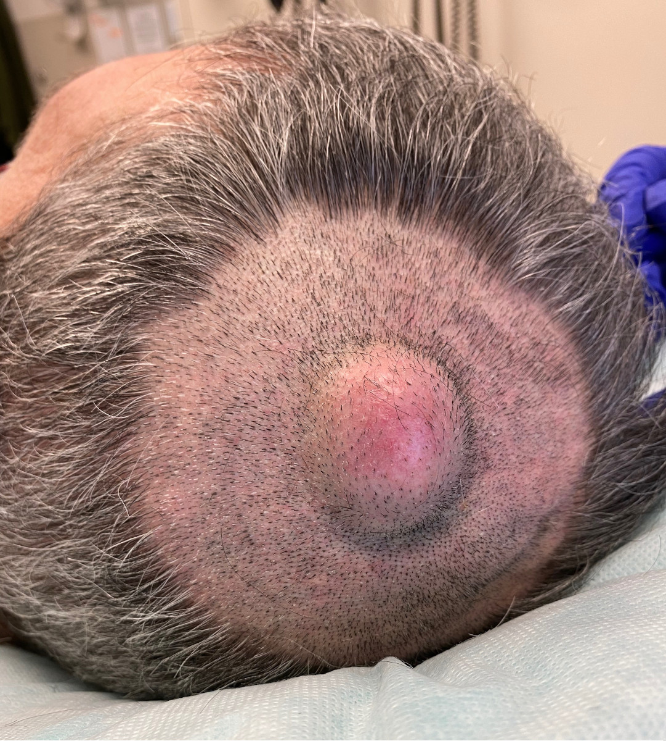
Προγνωστικοί Παράγοντες
Καλοήθης, αλλά μπορεί να είναι τοπικά επιθετική.
Σπάνια κακοήθης οπότε μπορεί να οδηγήσει σε μετάσταση.
Σπάνια, άλλα νεοπλάσματα, όπως το καρκίνωμα των κυττάρων Merkel, αποικίζουν ή εμφανίζονται σε έδαφος τριχειλημματικής κύστης.
Οι πολλαπλασιαζόμενες τριχειλημματικές κύστεις μπορούν να αναπτυχθούν από καλοήθεις τριχειλημματικές κύστεις από άγνωστο έναυσμα, όπως τραύμα, ερεθισμός ή φλεγμονή.

Slide 6
.
Ευχαριστούμε πολύ για την προσοχή σας!

